Slide 1
Arquitetura de Computadores
Pablo Silva
Marco Túlio
Vitor do Vale

Slide 2
Introdução
Com o avanço do esquipamentos eletrônicos a utilização de muitos circuitos e cada vez mais comum, entreanto, não e mais possivel estender longos barramentos de comunicação paralela pois tornariam as placas de circuito caras e grandes. Logo um protocolo de comunicação serial entre dispositivos se tornaria necessária.

Slide 3
Comunicação SPI
A Serial Peripheral Interface (SPI) é um protocolo de dados seriais síncronos utilizado em microcontroladores para comunicação entre o microcontrolador e um ou mais periféricos. Também pode ser utilizado entre dois microcontroladores. Um exemplo é o Play Station 2, que se comunica por SPI com seus controles.

Slide 4
Comunicação SPI
Cada bit trocado entre o mestre um escravo trás um bit do escravo para o mestre. Dessa forma, definimos que a comunicação é sempre full-duplex.

Slide 5
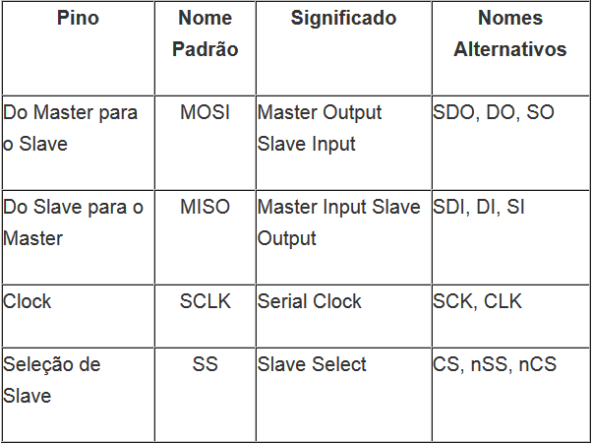
Comunicação SPI
Os pinos básicos de comunicação entre dispositivos SPI e o esquema padrão de ligação:

Slide 6
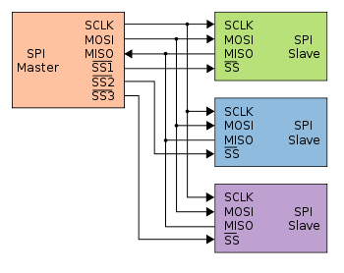
Comunicação SPI
Exemplo de interligação desse barramento de comunicação

Slide 7
Esquemático e Montagem
O mestre será encarregado de enviar os comandos através da comunicação serial, enquanto o escravo é encarregado de receber, interpretar e executar uma determinada ação com base nos dados recebidos. Os comandos enviados de um microcontrolador são um indicador de qual será o estado de um LED se está ligado ou desligado.

Slide 8
Esquemático e Montagem
Registradores usados no Projeto:
MESTRE ESCRAVO
MOSI PINB3 MOSI PINB3
MISO PINB4 MISO PINB4
SCK PINB5 SCK PINB5
SS PINB2

Slide 9
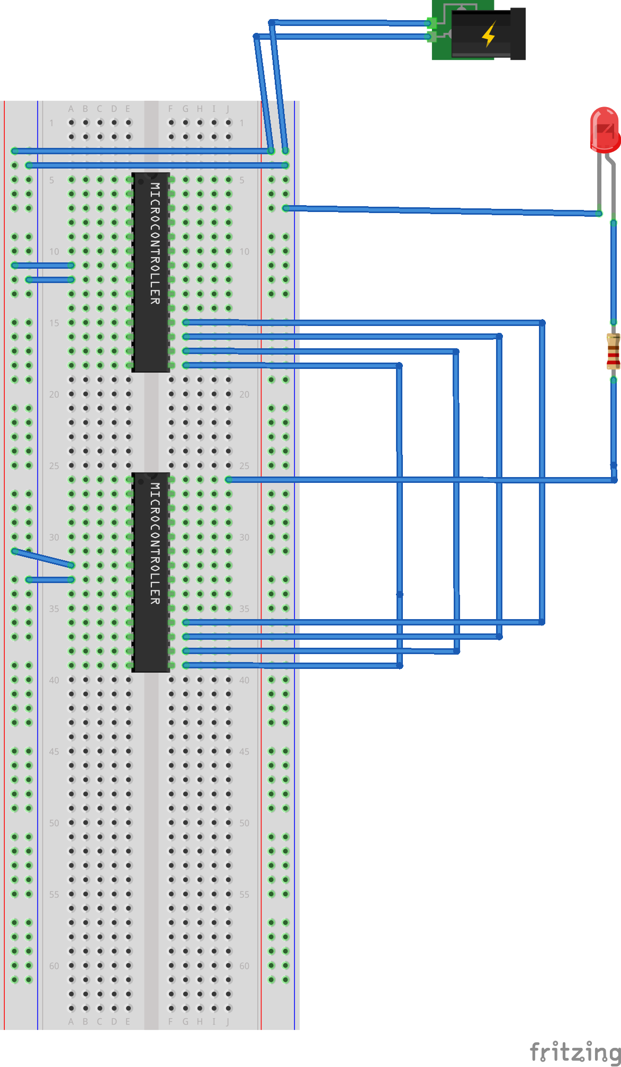
SPI: Montagem na Protoboard

Slide 10
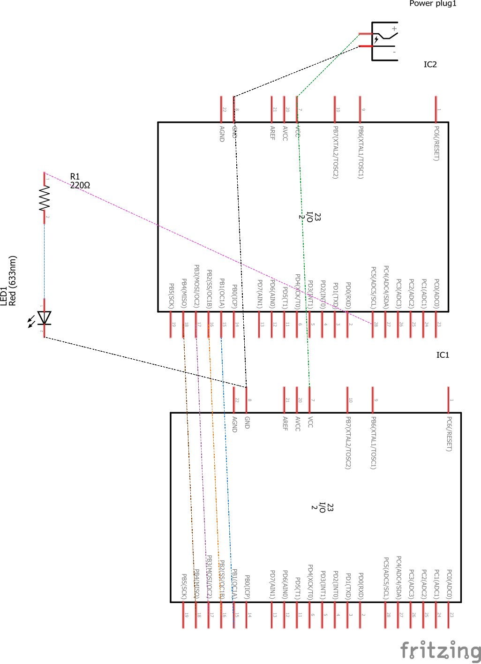
SPI: Esquemático da montagem

